Slide 1














HOMEWORK 2 MACHINE LEARNING
Maria Trovato
MATRICOLA:1000061305

Slide 2
Descrizione del Dataset
Il CIFAR-10 è stato pensato per testare modelli come regressione logistica, SVM, k-NN, alberi decisionali, usato anche per le reti neurali
Il dataset contiene un totale di 60.000 immagini a colori, ciascuna di 32x32 pixel, con 3 canali RGB, suddivise equamente in 10 classi semantiche
Inoltre è predefinito in due set: 50.000 immagini per l’addestramento e 10.000 per il test.
Nel progetto, per motivi di efficienza computazionale, è preferibile scegliere una porzione ridotta (10%) del dataset, mantenendo comunque una rappresentazione bilanciata delle classi tramite sotto-campionamento stratificato.

Slide 3
Il dataset è strutturato in sei blocchi principali:
5 batch di training, ciascuno composto da 10.000 immagini;
1 batch di test, anch’esso con 10.000 immagini.
Il batch di test contiene 1.000 immagini per ciascuna classe, selezionate in modo casuale, così da avere un test set bilanciato.
I batch di training contengono le immagini rimanenti, mescolate casualmente. Alcuni batch possono avere più immagini di una classe rispetto ad un’altra.
Tuttavia, nel totale, il training set è bilanciato, con 5.000 immagini per ciascuna classe, cioè 50.000 immagini in totale.
Fonte: https://www.cs.toronto.edu/~kriz/cifar.html

Slide 4
01.
Importo tutte le librerie necessarie per il progetto.
Carico il dataset CIFAR-10 direttamente da tensorflow.keras.datasets, già suddiviso in training e test set.
Descrizione della metodologia adottata
02.
Riduco il numero di immagini sia per l’addestramento che per il test, usando solo il 10% del dataset.
Scelgo le immagini in modo da mantenere la stessa quantità per ogni classe, così da non sbilanciare i dati.
Questo mi permette di velocizzare il lavoro senza perdere troppo in qualità e varietà dei dati.
Trasformo ogni immagine dal formato 32x32 pixel in un singolo vettore di numeri, così da poterla trattare come una semplice riga di dati.
Inoltre, tramite la standardizzazione, modifico i valori dei pixel per portarli tutti su una scala simile.
03.

Slide 5
04.
Utilizzo quattro modelli di classificazione:
Regressione Logistica
k-Nearest Neighbors (k-NN)
Support Vector Machine (SVM)
Albero Decisionale (Decision Tree)
05.
Eseguo la model selection per ogni modello tramite GridSearchCV
Uso una cross-validation per trovare i migliori iperparametri. Questo permette di valutare le performance medie del modello su diversi split del training set. Infine, per ogni modello viene salvato il classificatore con le migliori prestazioni
06.
Valuto i modelli sul test set (ridotto) e raccolgo le metriche di performance:
Accuracy
Confusion Matrix
Classification Report (precision, recall, F1-score per classe)
Infine, seleziono il miglior modello sulla base dell’accuratezza finale e delle prestazioni sulle classi.

Slide 6
Descrizione dei dati ottenuti
Support Vector Machine (SVM)
Accuracy: 43.7%
Parametri: C = 1, kernel = 'rbf'
k-Nearest Neighbors (k-NN)
Accuracy: 30.1%
Parametri: k = 5, weights = 'distance'
Logistic Regression
Accuracy: 29.1%
Parametri: C = 0.1, multi_class = 'multinomial', solver = 'saga'
Decision Tree
Accuracy: 24.5%
Parametri: max_depth = 10, min_samples_split = 10

Slide 7
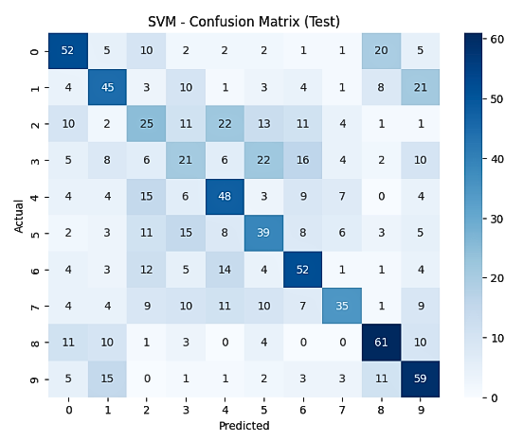
La SVM è risultata il modello più efficace tra quelli testati, pur con dataset ridotto e immagini complesse.
Accuracy: 43,7%

